Slide 1
ОСОБЕННОСТИ ПРОВЕДЕНИЯ
В ДОНЕЦКОЙ НАРОДНОЙ РЕСПУБЛИКЕ В 2024/25 УЧЕБНОМ ГОДУ
навигатор
Приказ Министерства просвещения Российской Федерации и Федеральной службы по надзору в сфере образования и науки от 04.04.2023 № 233/552
Приказ Министерства просвещения Российской Федерации и Федеральной службы по надзору в сфере образования и науки от 09.02.2024 № 89/208
ВЫПУСКНИКИ 11-Х КЛАССОВ образовательных организаций ДНР в 2024/25 учебном году вправе пройти ГИА-11 ПО СВОЕМУ ВЫБОРУ в форме:
ЕДИНОГО ГОСУДАРСТВЕННОГО ЭКЗАМЕНА (ЕГЭ):
обязательные учебные предметы
(РУССКИЙ ЯЗЫК И МАТЕМАТИКА (БАЗОВЫЙ ИЛИ ПРОФИЛЬНЫЙ УРОВЕНЬ) +
учебные предметы по выбору
ГОСУДАРСТВЕННОГО ВЫПУСКНОГО ЭКЗАМЕНА (ГВЭ11):
обязательные учебные предметы:
РУССКИЙ ЯЗЫК И МАТЕМАТИКА
УЧАСТНИКИ ЕГЭ С ОГРАНИЧЕННЫМИ ВОЗМОЖНОСТЯМИ ЗДОРОВЬЯ,
ДЕТИ-ИНВАЛИДЫ И ИНВАЛИДЫ СДАЮТ: РУССКИЙ ЯЗЫК + учебные предметы
по выбору
УЧАСТНИКИ ГВЭ-11 С ОГРАНИЧЕННЫМИ ВОЗМОЖНОСТЯМИ ЗДОРОВЬЯ,
ДЕТИ-ИНВАЛИДЫ И ИНВАЛИДЫ
СДАЮТ ТОЛЬКО РУССКИЙ ЯЗЫК

Slide 2
ОСОБЕННОСТИ ПРОВЕДЕНИЯ ГИА-11
В ДОНЕЦКОЙ НАРОДНОЙ РЕСПУБЛИКЕ В 2024/25 УЧЕБНОМ ГОДУ
навигатор
ИТОГОВОЕ СОЧИНЕНИЕ (ИЗЛОЖЕНИЕ) КАК УСЛОВИЕ ДОПУСКА К ГИА-11
проводится для всех выпускников 11-х классов, экстернов
НЕЗАВИСИМО ОТ ВЫБРАННОЙ ФОРМЫ ПРОВЕДЕНИЯ ГИА-11
и ФОРМЫ ОБУЧЕНИЯ
ИТОГОВОЕ ИЗЛОЖЕНИЕ вправе писать:
выпускники 11-х классов, экстерны с ограниченными возможностями здоровья,
дети-инвалиды
инвалиды
РЕЗУЛЬТАТОМ ИТОГОВОГО СОЧИНЕНИЯ (ИЗЛОЖЕНИЯ) ЯВЛЯЕТСЯ «ЗАЧЕТ» ИЛИ «НЕЗАЧЕТ»:
результат «зачет» по итоговому сочинению (изложению) - обязательное условие допуска к ГИА
получившие неудовлетворительный результат («незачет») могут быть повторно допущены к участию в итоговом сочинении (изложении) в дополнительные сроки

Slide 3
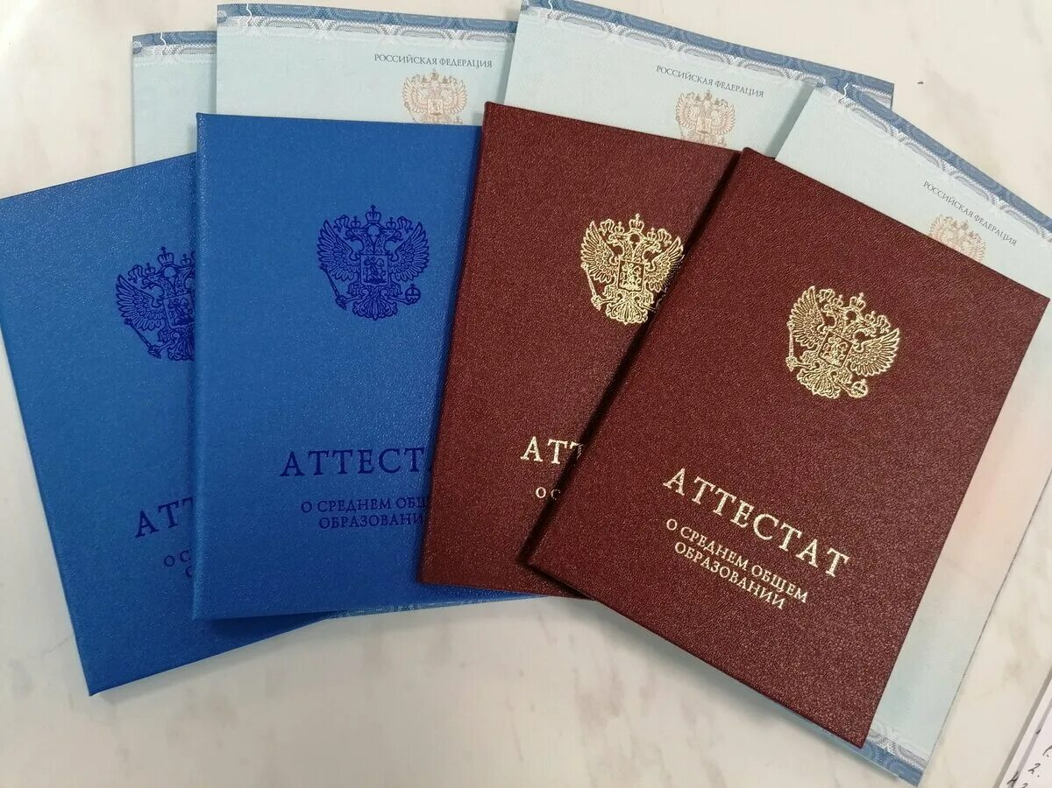
ОСОБЕННОСТИ ПРОВЕДЕНИЯ ГИА-11 В ДОНЕЦКОЙ НАРОДНОЙ РЕСПУБЛИКЕ
В 2024/25 УЧЕБНОМ ГОДУ
навигатор
Приказ Министерства просвещения Российской Федерации от 05.10.2020 № 546
АТТЕСТАТ О СРЕДНЕМ ОБЩЕМ ОБРАЗОВАНИИ И ПРИЛОЖЕНИЕ К НЕМУ выдается лицам:
завершившим обучение по имеющим государственную аккредитацию образовательным программам среднего общего образования, имеющим итоговые отметки не ниже “удовлетворительно” по всем учебным предметам учебного плана, изучавшимся на уровне среднего общего образования;
имеющим результат “зачет” за итоговое сочинение (изложение);
успешно прошедшим по своему выбору ГИА-11 по двум обязательным учебным предметам в форме ГВЭ (получившим отметку не ниже удовлетворительной (3 балла) или в форме ЕГЭ (набравшим по обязательным учебным предметам количество баллов не ниже минимального, определяемого Рособрнадзором);
участникам ГИА-11 с ограниченными возможностями здоровья, детям-инвалидам и инвалидам - в случае успешного прохождения ГИА-11 по русскому языку в форме ГВЭ (получившим отметку не ниже удовлетворительной (3 балла) или в форме ЕГЭ (набравшим по обязательным учебным предметам количество баллов не ниже минимального, определяемого Рособрнадзором)

Slide 4
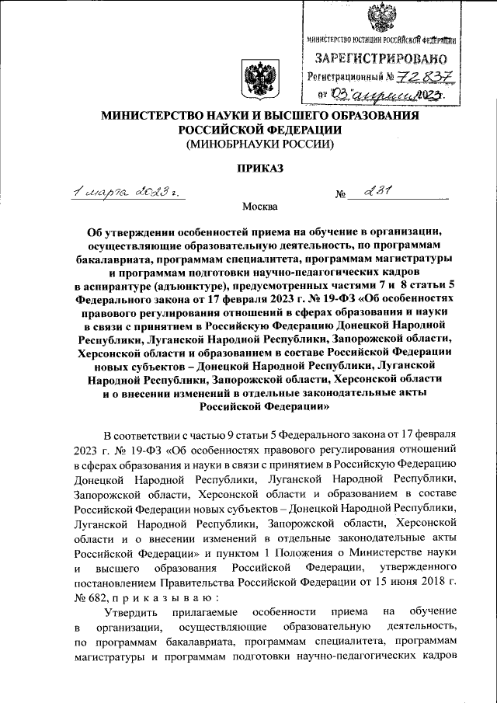
Особенности приема на обучение в образовательные организации высшего образования
Приказ Минобрнауки России
от 01.03.2023 № 231
Обучающиеся, получившие АТТЕСТАТ О СРЕДНЕМ ОБЩЕМ ОБРАЗОВАНИИ, принимаются в 2024/2025, 2025/2026, 2026/27 учебных годах на обучение в организации высшего образования Российской Федерации, ВНЕ ЗАВИСИМОСТИ ОТ МЕСТА РАСПОЛОЖЕНИЯ ОБРАЗОВАТЕЛЬНОЙ ОРГАНИЗАЦИИ:
ПО ВЫБОРУ АБИТУРИЕНТОВ:
- по результатам ВСТУПИТЕЛЬНЫХ ИСПЫТАНИЙ, проводимых образовательной организацией самостоятельно;
- по результатам ЕГЭ.

Slide 5
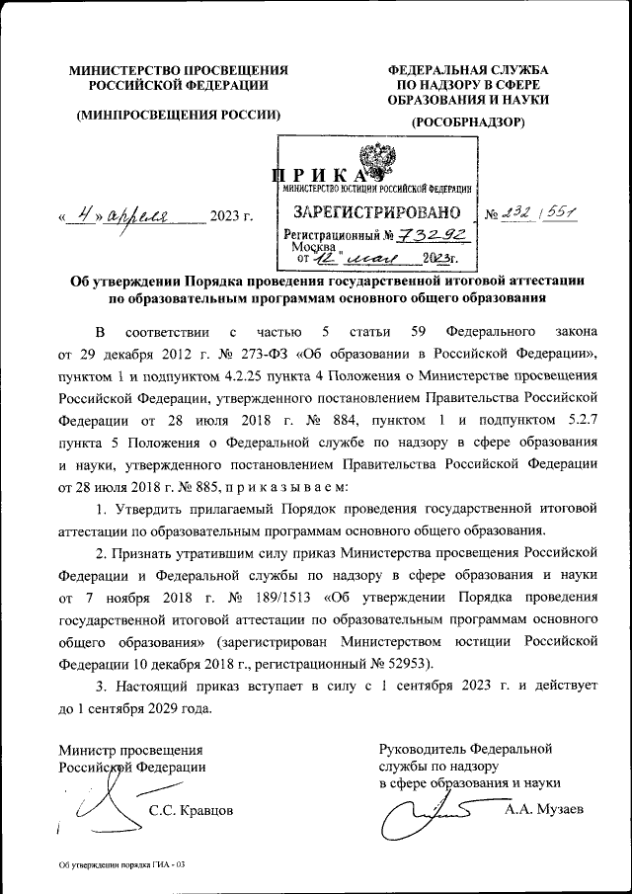
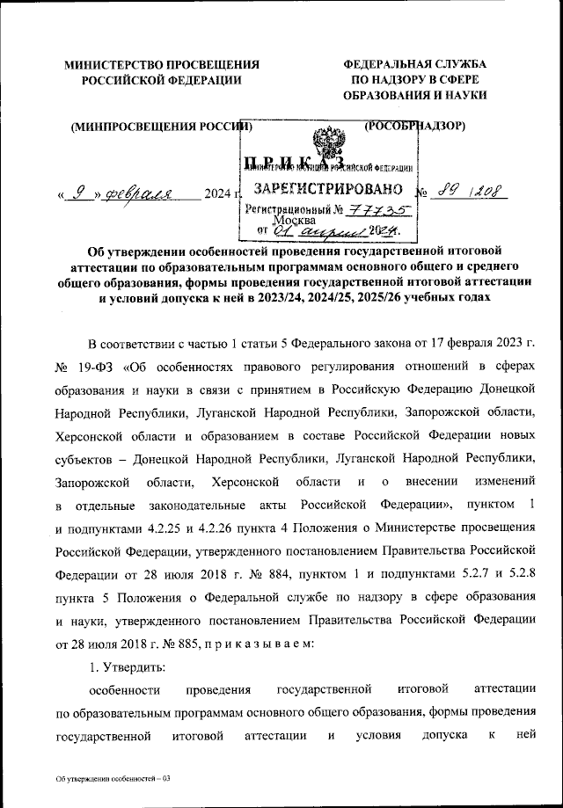
ОСОБЕННОСТИ ПРОВЕДЕНИЯ ГИА-9
В ДОНЕЦКОЙ НАРОДНОЙ РЕСПУБЛИКЕ В 2024/25 УЧЕБНОМ ГОДУ
Приказ Министерства просвещения Российской Федерации и Федеральной службы по надзору в сфере образования и науки от 04.04.2023 № 232/551
Приказ Министерства просвещения Российской Федерации и Федеральной службы по надзору в сфере образования и науки от 09.02.2024 № 89/208
ВЫПУСКНИКИ 9-Х КЛАССОВ образовательных организаций ДНР в 2024/25 учебном году вправе пройти ГИА-9 ПО СВОЕМУ ВЫБОРУ в форме:
ОСНОВНОГО ГОСУДАРСТВЕННОГО ЭКЗАМЕНА (ОГЭ):
обязательные учебные предметы
(РУССКИЙ ЯЗЫК И МАТЕМАТИКА) +
2 учебных предмета по выбору
ГОСУДАРСТВЕННОГО ВЫПУСКНОГО ЭКЗАМЕНА (ГВЭ-9):
обязательные учебные предметы
(РУССКИЙ ЯЗЫК И МАТЕМАТИКА +
2 учебных предмета по выбору
УЧАСТНИКИ ГИА-9 С ОГРАНИЧЕННЫМИ ВОЗМОЖНОСТЯМИ ЗДОРОВЬЯ, ДЕТИ-ИНВАЛИДЫ И ИНВАЛИДЫ проходят ГИА-9 по РУССКОМУ ЯЗЫКУ И МАТЕМАТИКЕ

Slide 6
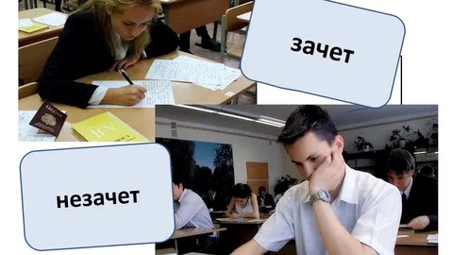
ОСОБЕННОСТИ ПРОВЕДЕНИЯ ГИА-9
В ДОНЕЦКОЙ НАРОДНОЙ РЕСПУБЛИКЕ В 2024/25 УЧЕБНОМ ГОДУ
ИТОГОВОЕ СОБЕСЕДОВАНИЕ ПО РУССКОМУ ЯЗЫКУ (ИС-9) является УСЛОВИЕМ ДОПУСКА К ГИА-9 и проводится
ДЛЯ ВСЕХ выпускников 9-х классов, экстернов
НЕЗАВИСИМО ОТ ФОРМЫ ПРОВЕДЕНИЯ ГИА-9
РЕЗУЛЬТАТОМ ИС-9 ЯВЛЯЕТСЯ “ЗАЧЕТ” ИЛИ “НЕЗАЧЕТ”:
результат «зачет» по ИС-9 является одним из обязательных условий допуска выпускников 9-х классов к ГИА-9;
получившие неудовлетворительный результат («незачет») могут быть повторно допущены к участию в ИС-9 в дополнительные сроки

Slide 7
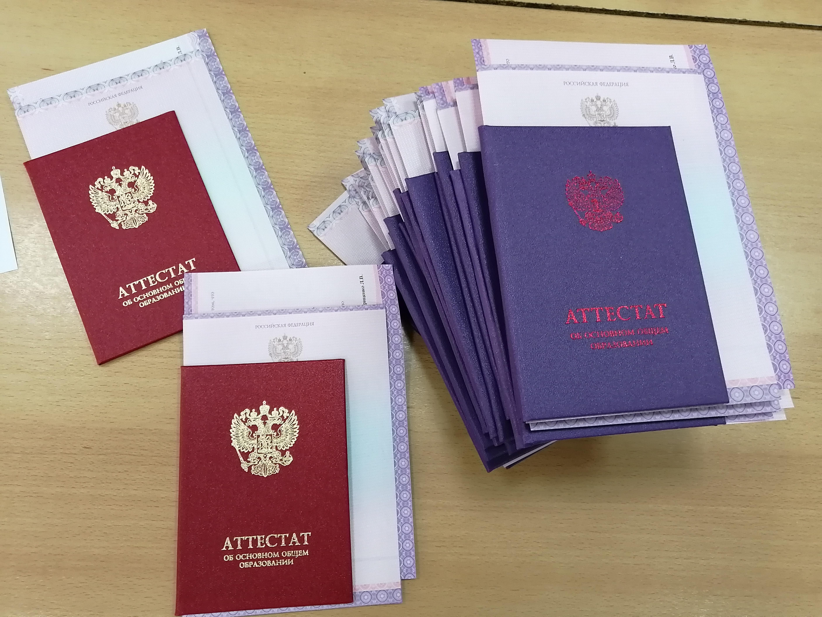
ОСОБЕННОСТИ ПРОВЕДЕНИЯ ГИА-9 В
ДОНЕЦКОЙ НАРОДНОЙ РЕСПУБЛИКЕ В 2024/25 УЧЕБНОМ ГОДУ
Приказ Министерства просвещения Российской Федерации от 05.10.2020 № 546
АТТЕСТАТ ОБ ОСНОВНОМ ОБЩЕМ ОБРАЗОВАНИИ И ПРИЛОЖЕНИЕ К НЕМУ выдается лицам,
завершившим обучение по имеющим государственную аккредитацию образовательным программам основного общего образования, имеющим итоговые отметки не ниже “удовлетворительно” по всем учебным предметам учебного плана, изучавшимся на уровне основного общего образования;
имеющим результат “зачет” за итоговое собеседование по русскому языку;
успешно прошедшим ГИА-9 в форме ОГЭ или ГВЭ (получившим отметку не ниже удовлетворительной
(3 балла) по четырем учебным предметам: по двум обязательным учебным предметам (русский язык и математика) и двум учебным предметам по выбору участника ГИА-9);
участникам ГИА-9 с ограниченными возможностями здоровья, детям-инвалидам и инвалидам - в случае успешного прохождения ГИА-9 по двум обязательным учебным предметам (русский язык и математика) в форме ОГЭ или ГВЭ (получившим отметку не ниже удовлетворительной - 3 балла)

